Slide 1
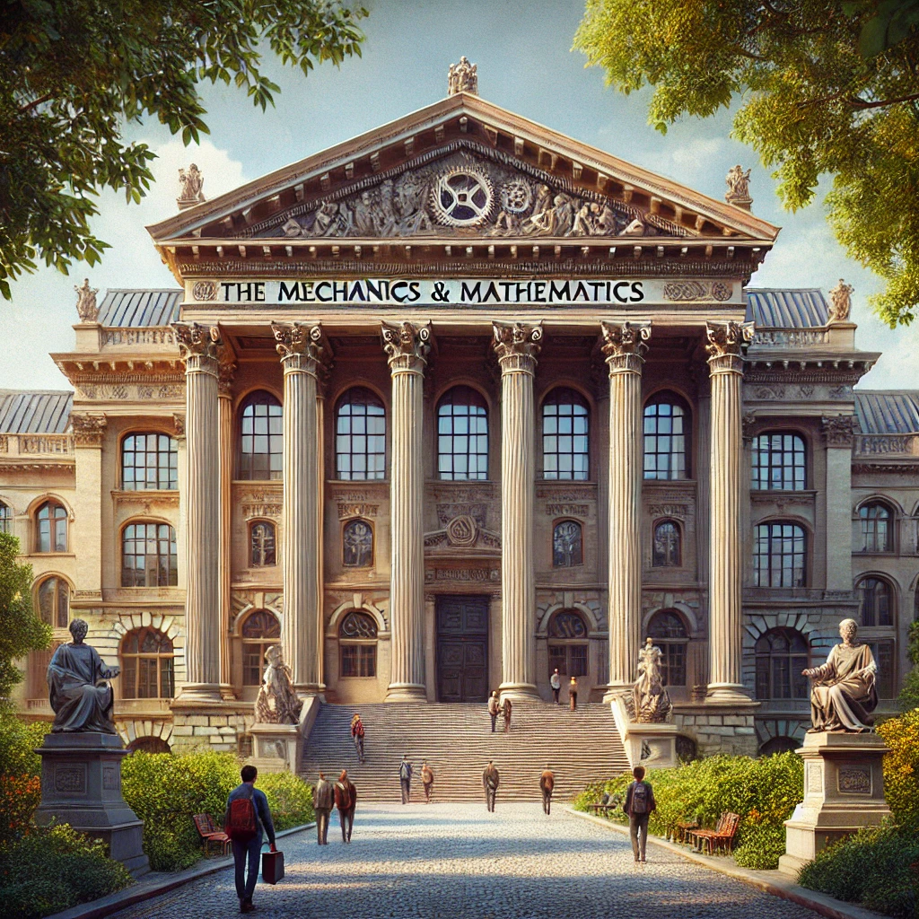

Slide 2
Механика-математика факультетінің құрылуы
Механика-математика факультеті (МехМат) университеттерде жаратылыстану және математикалық ғылымдардың бөлінуі нәтижесінде пайда болды. Әсіресе, ХХ ғасырда математика мен механиканы терең зерттеуге деген қажеттілік артты.
Тарихи алғышарттар
XIX ғасыр: Классикалық университеттерде математика мен механика физика-математика бөлімдерінде бірге оқытылды. Мысалы, Мәскеу мемлекеттік университетінде (ММУ) бұл пәндер физика-математика факультетінің құрамында болды.
XX ғасырдың басы: Механика, инженерия және есептеу әдістерінің дамуына байланысты осы салаларды жеке факультет ретінде бөліп қарастыру қажеттілігі туындады.
1933-1934 жылдар: ММУ-де механика-математика бағыты физика-математика факультетінен бөлінді.
1939 жыл: Мәскеу мемлекеттік университетінде механика-математика факультеті (МехМат) ресми түрде жеке факультет болып құрылды.
МехМаттың жеке факультет ретінде бөліну себептері
Механиканың дамуы: Авиация, машина жасау және қолданбалы есептерді шешу үшін механиканы тереңдетіп зерттеу қажеттілігі артты.
Математиканың жеке ғылым ретінде қалыптасуы: Теориялық математика физикалық ғылымдардан алыстай бастады және өз алдына жеке бағыт ретінде қарастырылды.
Білікті мамандарды даярлау қажеттілігі: Қолданбалы механика мен теориялық математиканы меңгерген мамандарды даярлау маңызды болды.

Slide 3
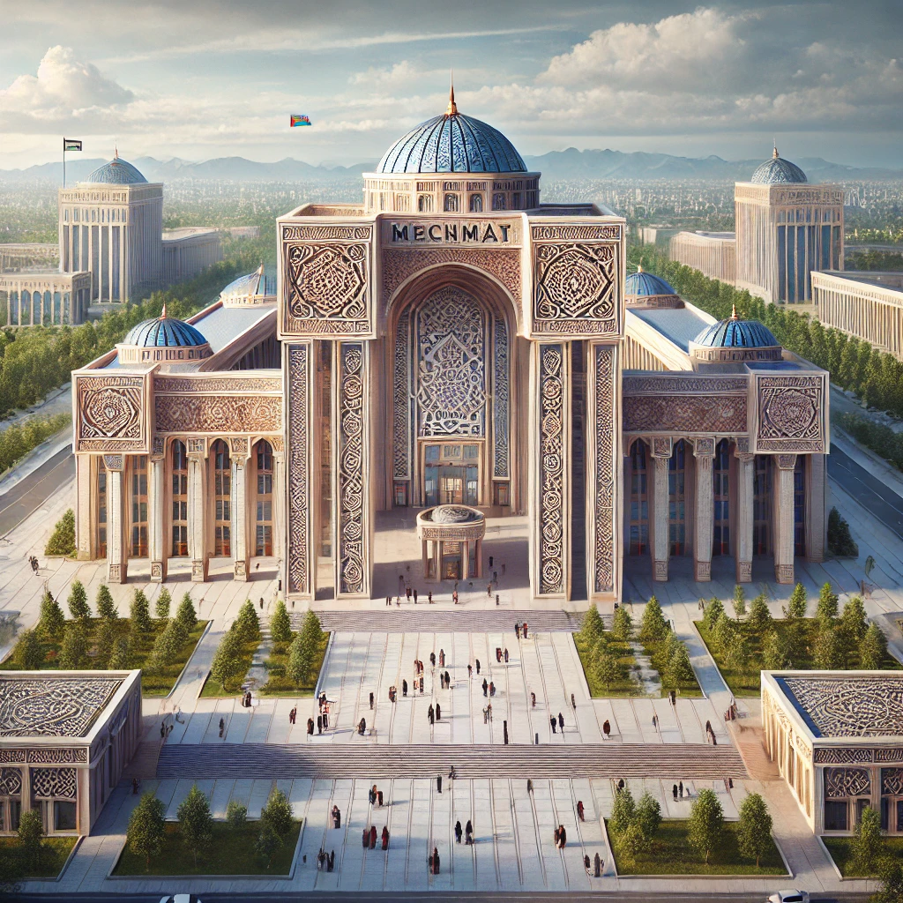

Slide 4
ТМД елдеріндегі механика-математика факультеттерінің (мехмат) пайда болу хронологиясы
1916 жыл – Пермь мемлекеттік университетінің физика-математика факультеті (1960 жылдан бастап – механика-математика факультеті).
1932 жыл – Өзбекстан ұлттық университетінде (НУУз) физика-математика факультеті құрылды. 1959 жылы ол физика және механика-математика факультеттеріне бөлінді.
1933 жыл – Мәскеу мемлекеттік университетінде (ММУ) механика-математика факультеті құрылды.
1934 жыл – Әл-Фараби атындағы Қазақ ұлттық университетінде (ҚазҰУ) физика-математика факультеті құрылды (кейін механика-математика факультеті болып өзгертілді).
1934 жыл – Тарас Шевченко атындағы Киев ұлттық университетінде механика-математика факультеті құрылды.
1939 жыл – Қазан (Приволжск) федералды университетінде механика-математика факультеті құрылды.
1940 жыл – Беларусь мемлекеттік университетінде (БМУ) механика-математика факультеті құрылды.
1948 жыл – Томск мемлекеттік университетінде (ТМУ) механика-математика факультеті құрылды.
1959 жыл – Новосибирск мемлекеттік университетінде (НМУ) механика-математика факультеті құрылды.
1960 жыл – Пермь мемлекеттік университетінде механика-математика факультеті құрылды.
1961 жыл – В. Н. Каразин атындағы Харьков ұлттық университетінде механика-математика факультеті құрылды.
1965 жыл – Томск мемлекеттік университетінде механика-математика факультеті құрылды.
1969 жыл – Самар мемлекеттік университетінде механика-математика факультеті құрылды (қазіргі Самар университеті).
1980 жыл – Нижний Новгород мемлекеттік университетінде механика-математика факультеті құрылды.
1991 жыл – Оңтүстік Орал мемлекеттік университетінде (ЮУрГУ) механика-математика факультеті құрылды.
1996 жыл – Л. Н. Гумилев атындағы Еуразия ұлттық университетінде (ЕНУ) механика-математика факультеті құрылды.
Нақты құрылған жылы белгісіз – Баку мемлекеттік университетінде (БМУ) механика-математика факультеті құрылды.

Slide 5


Slide 6
«Механика» (мехмат) мамандығы мен шетелдік «Mechanical Engineering» мамандығының айырмашылығы
1. Оқыту әдісі
Механика (мехмат, ТМД елдері)
  Теориялық бағыт: Теориялық механика, математикалық модельдеу, қолданбалы математика, физикалық процестерді зерттеу.
  Негізгі пәндер: сплошная среда механикасы, қатты денелердің динамикасы, гидро- және аэродинамика.
  Математикалық әдістерге басымдық беріледі, есептеулер MATLAB, Python, COMSOL, OpenFOAM арқылы жасалады.
  Түлектер ғылыми-зерттеу институттарында, жоғары оқу орындарында, аэрокосмостық және мұнай-газ салаларында жұмыс істейді.
Mechanical Engineering (шетелдік университеттер)
  Инженерлік бағыт: машина жасау, құрылғыларды жобалау, өндірістік технологиялар.
  Негізгі пәндер: материалтану, машиналардың динамикасы, термодинамика, автоматтандыру, робототехника.
  Практикалық дағдыларға көбірек көңіл бөлінеді: инженерлік бағдарламалар (SolidWorks, AutoCAD, ANSYS, MATLAB) үйретіледі.
  Түлектер өнеркәсіптік компанияларда, энергетикада, көлік және машина жасау саласында қызмет етеді

Slide 7
2. Курстардағы айырмашылық
Тақырып | Механика (мехмат) | Mechanical Engineering
Негізгі бағыты | Теориялық және қолданбалы механика, математикалық модельдеу | Машиналар мен механизмдерді әзірлеу, жобалау
Физика және механика | Гидроаэромеханика, қатты денелер механикасы, деформацияланған денелер теориясы | Машина динамикасы, материалдардың беріктігі, термодинамика
Бағдарламалау және есептеулер | MATLAB, Python, COMSOL, OpenFOAM | SolidWorks, AutoCAD, ANSYS, MATLAB
Лабораториялық жұмыс | Теориялық зерттеулер, модельдеу, математикалық есептеулер | Өндірістік сынақтар, құрылғылармен жұмыс

Slide 8
3. Мамандық бойынша жұмыс бағыттары
Механика (мехмат) түлектері:
  Ғылыми-зерттеу институттарында (қолданбалы механика, аэродинамика, математикалық модельдеу)
  Жоғары оқу орындарында (университеттерде оқытушы, ғылыми қызметкер)
  Бағдарламалық қамтамасыз етуді әзірлеу саласында (инженерлік модельдеу, Big Data, алгоритмдер)
  Мұнай-газ, аэрокосмостық және қорғаныс өнеркәсібінде
Mechanical Engineering түлектері:
  Авиация және автомобиль өнеркәсібінде (Boeing, Airbus, Tesla, Ford)
  Энергетика саласында (Siemens, General Electric)
  Робототехника және автоматтандыру саласында
  Машина жасау және өндірістік кәсіпорындарда
4. Қорытынды
Механика (мехмат) – теориялық және математикалық механикаға бағытталған, негізгі мақсаты – физикалық процестерді математикалық модельдеу.
Mechanical Engineering – практикалық және инженерлік мамандық, ол нақты механизмдерді, құрылғыларды әзірлеу және өндіру үшін қолданылады.

Slide 9


Slide 10
Болон жүйесі дегеніміз не?
Болон жүйесі – бұл жоғары білім беру жүйесін халықаралық деңгейде үйлестіруге және стандарттауға бағытталған жүйе. Ол 1999 жылы Болон декларациясы арқылы Еуропаның 29 мемлекетінде енгізілді. Кейінірек Қазақстан (2010 ж.), Ресей (2003 ж.) және басқа ТМД елдері бұл жүйеге қосылды.
Болон жүйесінің негізгі қағидалары
Үш деңгейлі білім беру жүйесі
  Бакалавриат (3-4 жыл) – базалық жоғары білім.
  Магистратура (1-2 жыл) – тереңдетілген мамандандырылған білім.
  Докторантура (PhD) (3-4 жыл) – ғылыми зерттеулер және диссертация қорғау.
ECTS – Еуропалық несие жинақтау және аудару жүйесі
  Әр пән кредиттік жүйемен (ECTS) бағаланады, студент басқа университетке ауысса, жинақталған кредиттері сақталады.
  1 академиялық жыл = 60 ECTS (мысалы, 4 жылдық бакалавриат = 240 ECTS).
Студенттер мен оқытушылардың мобильділігі
  Студенттер шетелде оқи алады, басқа университеттерде академиялық алмасу бағдарламаларына (мысалы, Erasmus+) қатыса алады.
Дипломдардың халықаралық деңгейде танылуы
  Бірыңғай дәрежелер мен біліктіліктер жүйесі енгізіліп, түлектер әртүрлі елдерде жұмыс істей немесе оқуларын жалғастыра алады.
Құзыреттілікке бағытталған оқыту
  Теориядан гөрі практикалық дағдыларды дамытуға басымдық беріледі.

